Slide 1
Мир без границ

Slide 2
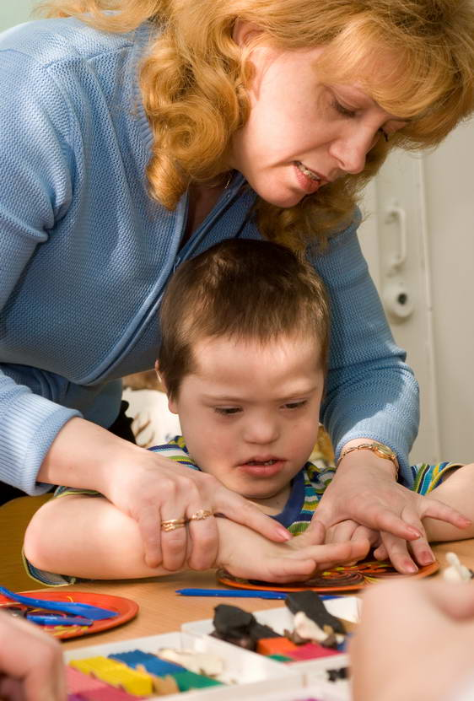
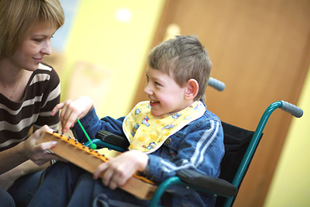
В Борисовском районе проживают 578 семей, в которых воспитывается 591 ребёнок с инвалидностью до 18 лет

Slide 3
Цель проекта: создание инклюзивной среды на базе туристического комплекса ГУДО «Центр творчества детей и молодёжи Борисовского района» в деревне Кричино для организации отдыха детей и молодёжи с инвалидностью

Slide 4
Что мы хотим сделать: -перепланировка комнат -сооружение зеленого класса -установка воркаут площадок -оборудование веревочного парка в кронах деревьев -организация бивачной зоны

Slide 5
-приобретение транспорта для перевозки инвалидов – колясочников
-подготовка волонтеров для работы с детьми с особенностями
-разработка образовательных модулей инклюзивной среды
-организация безбарьерной среды

Slide 6
Общий объем финансирования
для реализации проекта
238 000
долларов США

